Slide 1
Население и крупнейшие города Тульской области
Учитель: Лазарева Анастасия Рамильевна

Slide 2
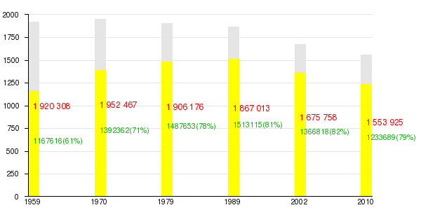
Население Тульской области

Slide 3
Национальный состав населения Тульской области
Год переписи | 1989^{[10]} | 2002^{[11]} | 2010^{[12]}
Лица, указавшие национальность | 1861411 (100 %) | ↘ 1671446 (100 %) | ↘ 1534147 (100 %)
Русские | 1774939 (95,4 %) | ↘ 1595564 (95,5 %) | ↘ 1462184 (95,3 %)
Украинцы | 36264 (1,9 %) | ↘ 22260 (1,3 %) | ↘ 15027 (1,0 %)
Армяне | 1394 (0,0 %) | ↗ 6507 (0,4 %) | ↗ 9145 (0,6 %)
Татары | 9551 (0,5 %) | ↘ 8968 (0,5 %) | ↘ 7878 (0,5 %)
Белорусы | 9928 (0,5 %) | ↘ 5974 (0,4 %) | ↘ 4544 (0,4 %)
Азербайджанцы | 2006 (0,1 %) | ↗ 4491 (0,3 %) | ↘ 4043 (0,4 %)
Цыгане | 2296 (0,1 %) | ↗ 3843 (0,2 %) | ↘ 3645 (0,3 %)
Немцы | 7049 (0,4 %) | ↘ 4689 (0,3 %) | ↘ 2718 (0,2 %)
Другие национальности | 17984 (1,0 %) | ↗ 19150 (1,1 %) | ↗ 23878 (1,5 %)

Slide 4
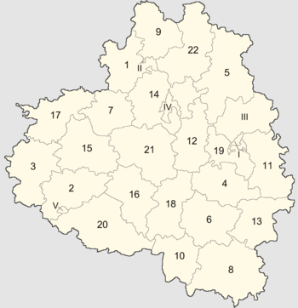
Политическая карта Тульской области
В состав Тульской области входят 23 района.
Крупнейшие города: Тула, Новомосковск, Донской, Алексин, Щекино.

Slide 5
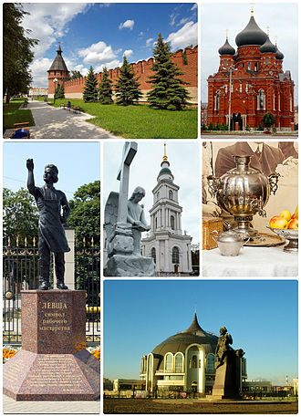
Тула
Ту́ла — город в России, административный центр Тульской области. Город-герой. Тула расположена на севере Среднерусской возвышенности на берегу реки Упы в 170 км к югу от Москвы. Протяжённость города с севера на юг — 30 км, с запада на восток — 25 км.
Тула впервые упоминается в Никоновской летописи XVI века под 1146 годом.
На территории Тулы имеется более 300 объектов культурного наследия.
Тула- крупный промышленный, научный и культурный центр, важный железнодорожный узел, с численностью проживающих 490 508 чел. (2014).

Slide 6
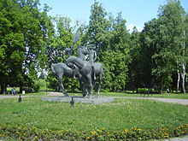
Новомосковск
Новомоско́вск (до 1933 — Бобрики; с 1933 по 1961 —
Сталиногорск).
Численность населения — 128 902 чел. (2013).
Город образован в 1930 году в связи с началом строительства крупнейшего в СССР химического комбината.
Город занимает одно из ведущих мест в стране по производству минеральных удобрений и ряда других видов химической продукции (79 % отгруженных товаров). В городе и районе работают более 100 промышленных предприятий и строительных организаций. Наиболее крупными в промышленности города и района являются ОАО «Новомосковская акционерная компания „Азот“», ООО «Проктер энд Гэмбл-Новомосковск», ОАО «Оргсинтез», ООО «Полипласт Новомосковск», ОАО «Полимерконтейнер», ОАО «Кнауф-Гипс», ГРЭС филиала Квадра-«Тульская региональная генерация», «Аэрозоль Новомосковск», «Новомосковский завод керамических материалов — Центргаз», «Новомосковский огнеупорный завод», «ГОТЭК-центр», «ЖБИ» и другие.

Slide 7
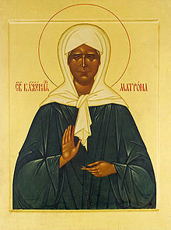
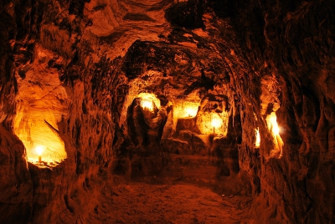
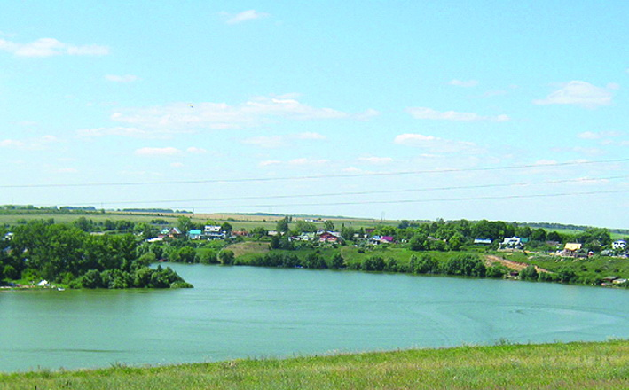
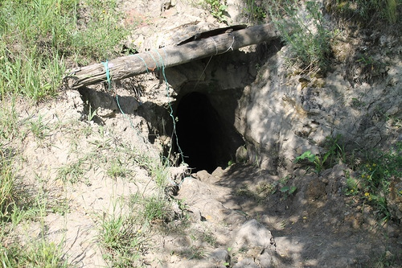
Новомосковск
Пронское водохранилище- самое крупное и глубокое водохранилище Тульской области.
Гремячевские карстовые пещеры.
Свято- Успенский монастырь.

Slide 8
Донской
Донско́й — город Тульской области, образован в 1939 году.
Население (по итогам Всероссийской переписи населения 2010 года) — 64 561 человек.
Основой развития территории стала угольная промышленность. Первый уголь в регионе был получен ещё в 1882 году. Его разработка связана с именем потомков графа Бобринского, получившего эти земли от Екатерины II. К началу 1960-х угольные залежи в основном выработались и на их базе появились новые промышленные предприятия: мебельная, обувная и чулочная фабрики, завод железобетонных конструкций и экспериментальный завод. В начале 1970-х были построены 2 крупных завода электронной промышленности.
"Электромашиностроительный завод" - производство блоков питания, бортовых электродвигателей, датчиков контроля работы приборов, преобразователей тока и т.д. Завод входит в холдинг "Аэроэлектромаш".
Кожгалантерейная фабрика: "Докофа" - производство высококачественную продукцию из натуральной и искусственной кожи.
Мебельная фабрика: "Mario Rioli" - современное производство межкомнатных дверей по итальянской технологии.
Обувная фабрика "Донская обувь" - дочернее предприятие московской обувной компании "Парижская коммуна".

Slide 9
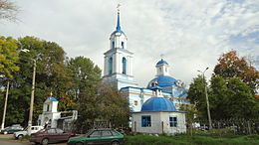
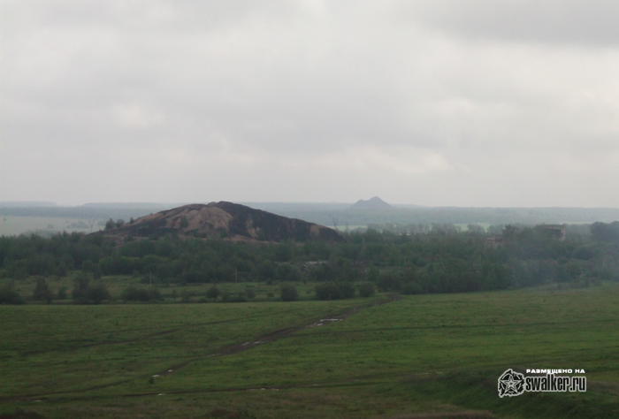
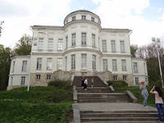
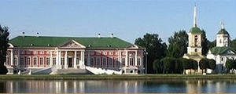
Донской
Церковь Спаса- Преображения на Бобрик- горе.
Подмосковный угольный бассейн.
Историко-мемориальный музейный комплекс «Бобрики»

Slide 10
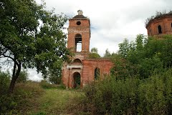
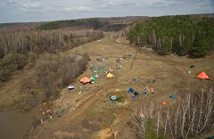
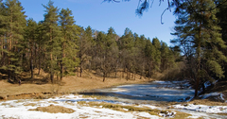
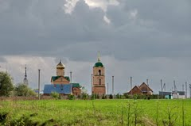
Алексин
Алексин- основан в 1348 году, но лишь с 1937 года город вошел в состав Тульской области.
Население — 59 747 чел. (2013).
В 1933 году правительство приняло решение о строительстве химкомбината (комбината 100) в Московской области, в состав которой входил Алексин.
Здесь находятся памятники федерального значения: Церковь Николая Чудотворца, Лысая Гора, Источник Колюпаново, Алексин-бор.

Slide 11
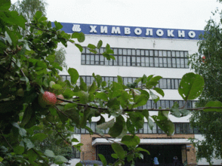
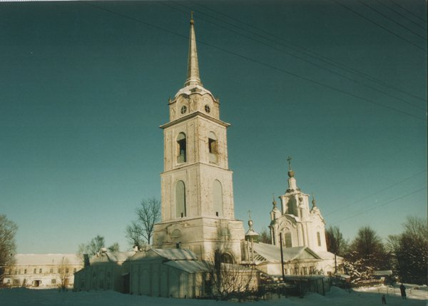
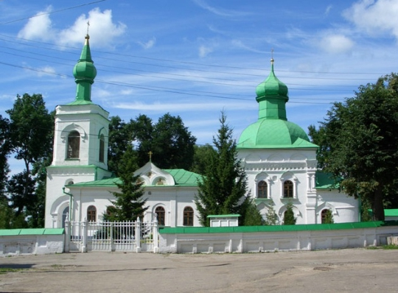
Щекино
Щекино- основан в 1938 году.
Градообразующие предприятия — технологически и организационно связанные друг с другом ОАО «Щёкиноазот» (производитель азотных удобрений и нефтехимической продукции) и ОАО «Химволокно» (капроновые нити и корд). На предприятиях занято более 6,5 тыс. человек.
Действует Первомайская ТЭЦ (105 МВт), входящая в состав ОАО «Щёкиноазот».
Деревообрабатывающая промышленность представлена Тульским шпалопропиточным заводом.
Достопримечательности: Крапивенский заказник, Никольская церковь в Крапивне, Никольская церковь в Кочаках.

